Slide 1
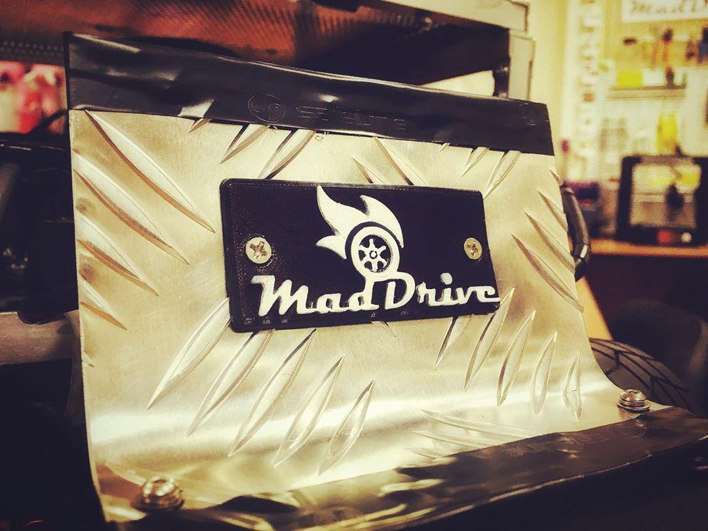
Представление робота
MadDrive
Руководитель:
Филатов Д.М.
Моклева Карина
Пономарёв Дмитрий
Серых Елена
Девяткин Алексей
Команда:

Slide 2
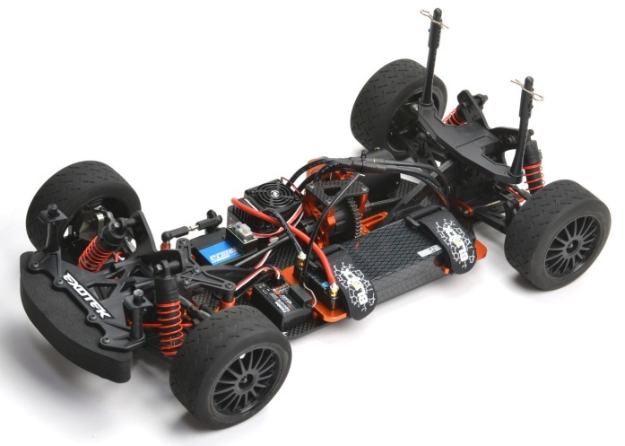
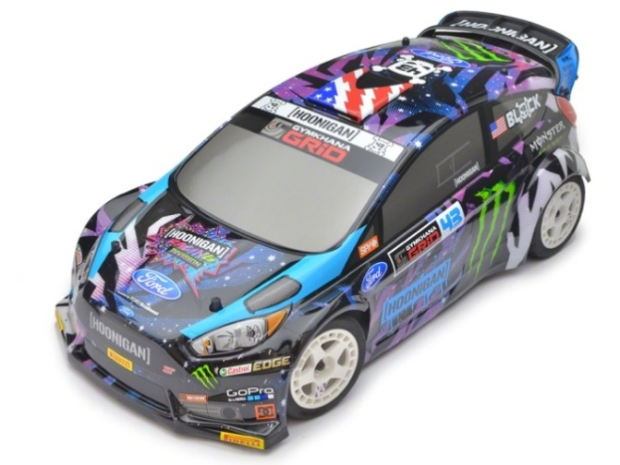
Платформа мобильного робота
Модель | HPIWR8 Flux
Масштаб | 1:8
Имя | zaWaRka
Длина, мм | 485
Ширина, мм | 227
Высота, мм | 172
Колёсная база, мм | 300
Диаметр шин, мм | 80

Slide 3
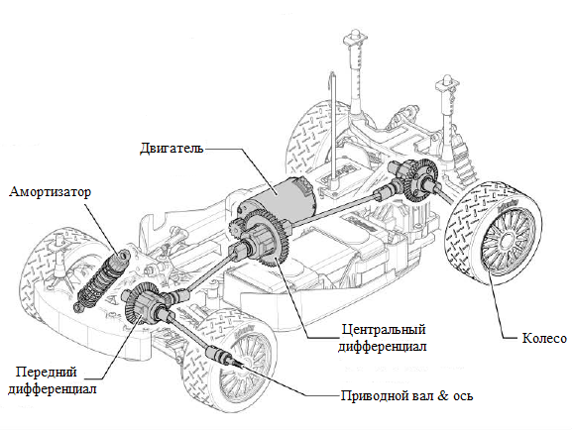
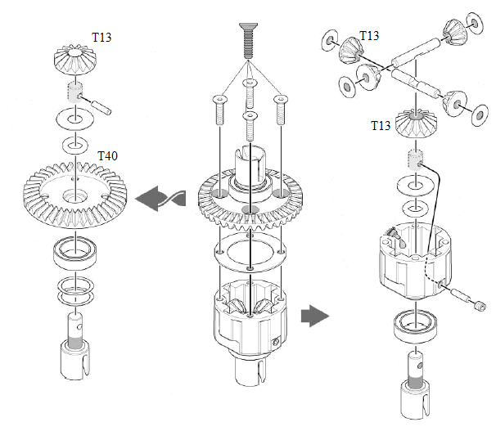
Механика мобильного робота
Полный привод

Slide 4
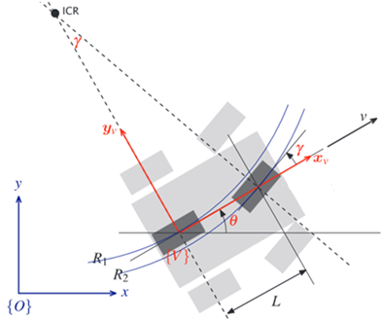
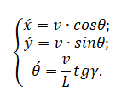
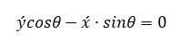
Математическое описание робота
Упрощённая модель
Неголономное ограничение
Передаточный коэффициент
i = 0.105
Велосипедная модель

Slide 5
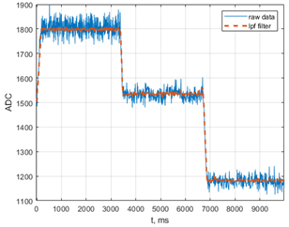
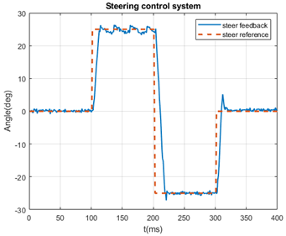
Система управления рулевыми колёсами
Фильтрация сигнала ОС - ФНЧ (FACTOR = 0.9)
Замкнутая СУ по положению

Slide 6
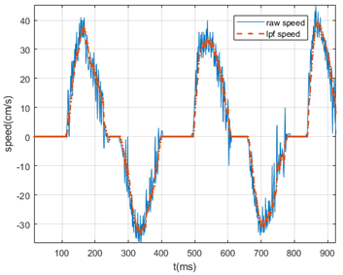
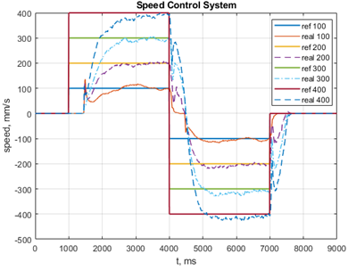
Система управления скоростью робота
Фильтрация сигнала ОС - ФНЧ (FACTOR = 0.8)
Замкнутая СУ по скорости

Slide 7
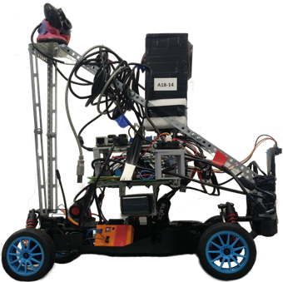
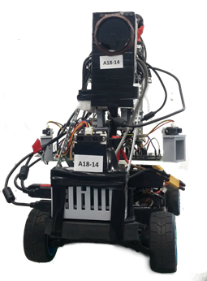



Архитектура WR8 v.1
Разметка
Светофор
Парковка
Знаки
Веб-камеры Hamma AC-150
Камера 1
Камера 2
Камера 3
USB
USB
Raspberry Pi
(1)
Raspberry Pi (2)
UART
UART
Микроконтроллер
PIC24FJ256GB110
Управление приводами
Обработка датчиков
Пульт RC
Дальномеры Sharp (20-150)

Slide 8
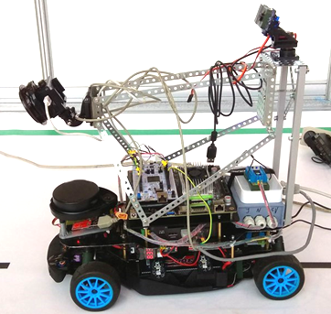
Архитектура WR8 v2.
Знаки Светофор
Разметка
Веб-камера
Logitech C729
Веб камера
Action камера
USB
NVIDIA Jetson TX2
Лидар
USB 2.0
Action камера
Ethernet
UART
Intel NUC (ROS)
UART (Serial)
STM32F767ZI Nucleo 144
(ChibiOS/RT)
Лидар
NEATO XV-11
Управление приводами
Одометрия
Пульт RC

Slide 9
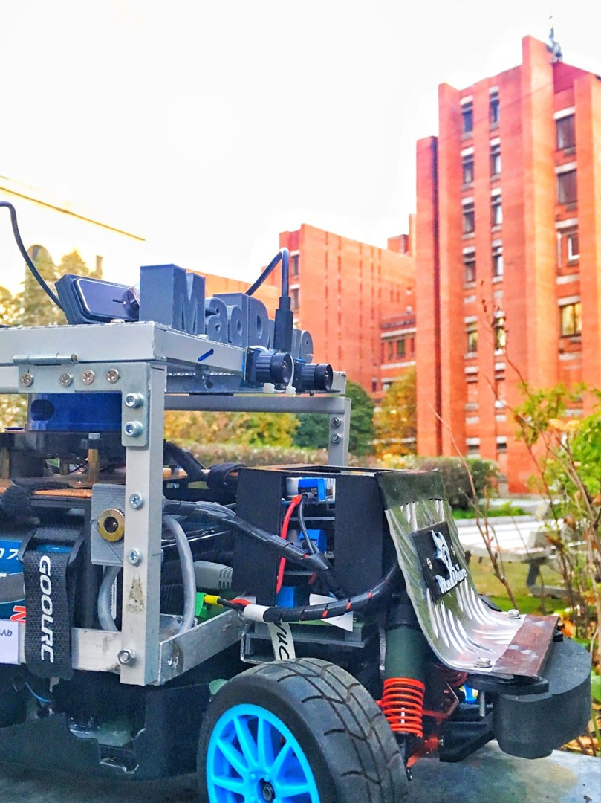

Архитектура zaWaRka v.3
Разметка
Знаки Светофор
Препятствия
Logitech камера
Genius F100 камера
ELP камера
USB
USB
Intel Neural Compute Stick
USB
Лидар
USB
Intel NUC (ROS)
UART (Serial)
STM32F767ZI Nucleo 144
(ChibiOS/RT)
Управление приводами
Одометрия
Пульт RC

Slide 10
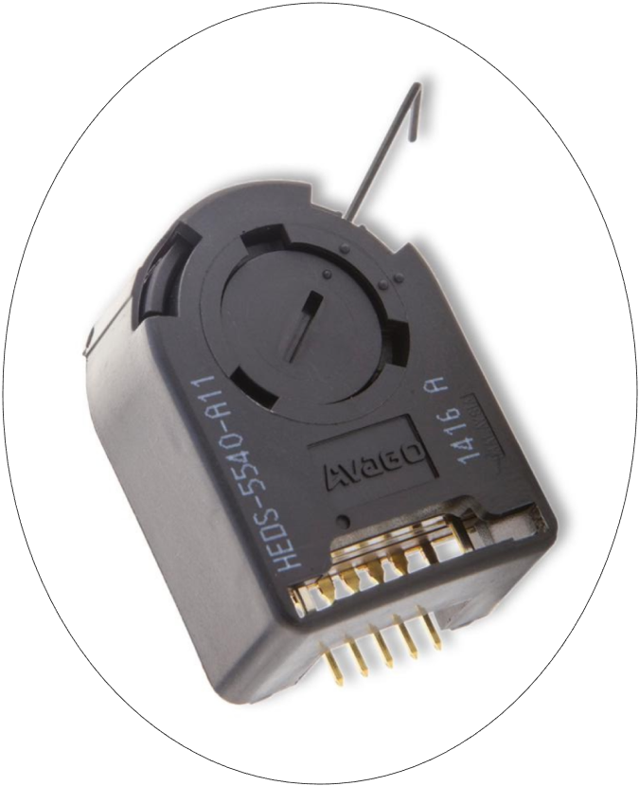
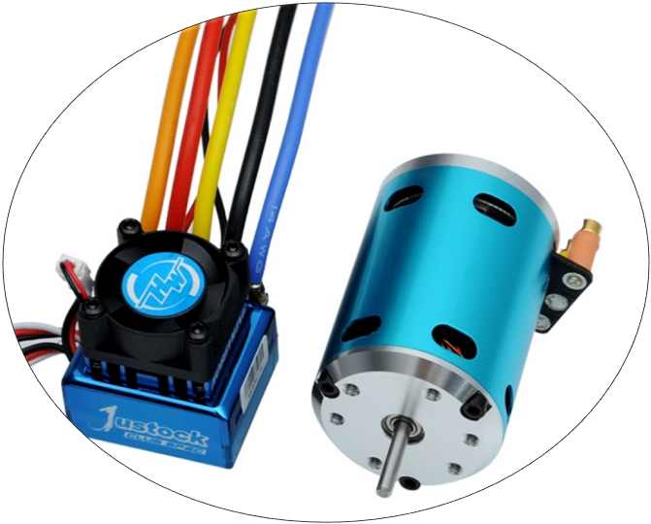
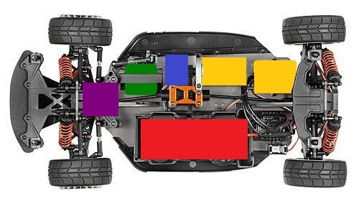
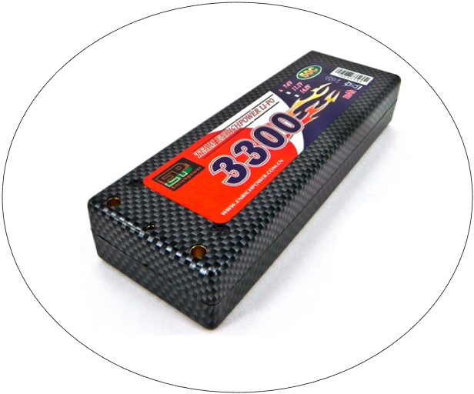
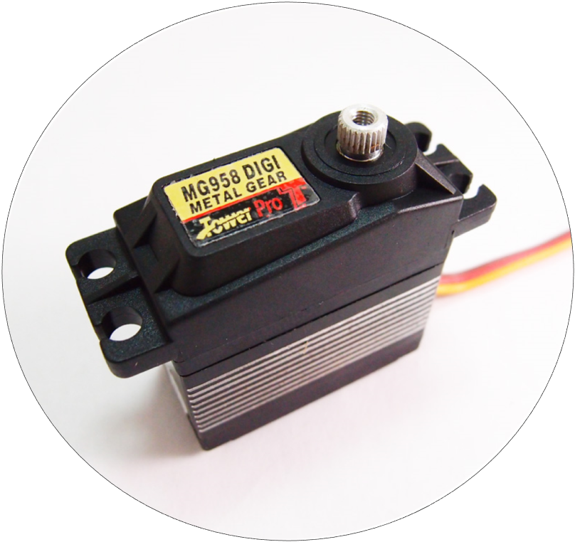

Описание нижнего уровня
HEDS 5540
Энкодер
Xerun 21.5T
ESC Justock Club
ДПТ + ESC
MG958 TowerPro
Сервопривод
Аккумулятор LiPo
2S 3300 mAh
Модуль внешнего питания

Slide 11
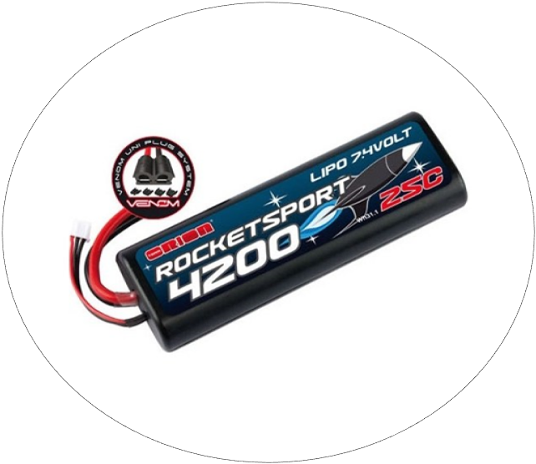
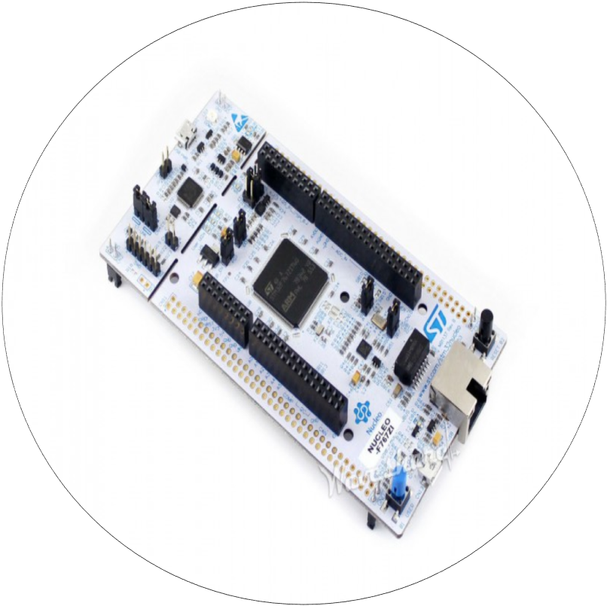
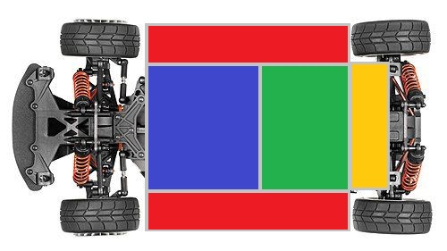
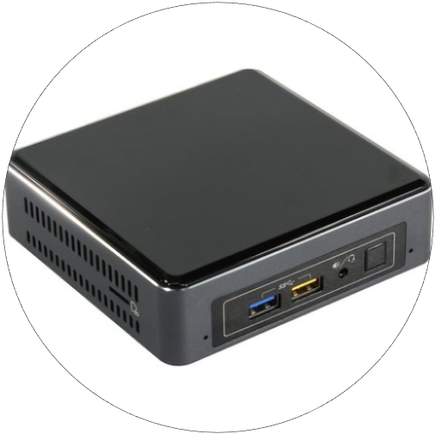
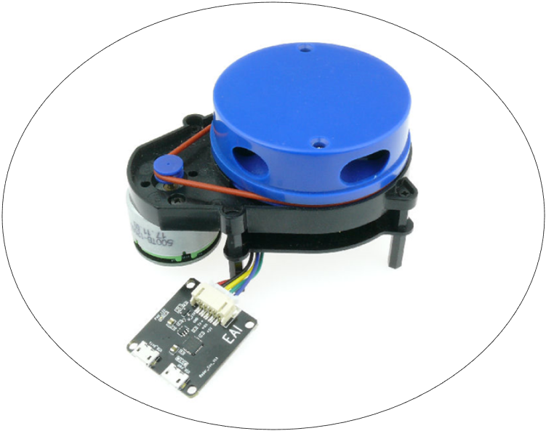
Описание среднего уровня
Аккумуляторы LiPo (2 шт)
2S 4200 mAh
STM32F767ZI
NUCLEO
Intel NUC7i5BNK
YDLIDAR X4

Slide 12
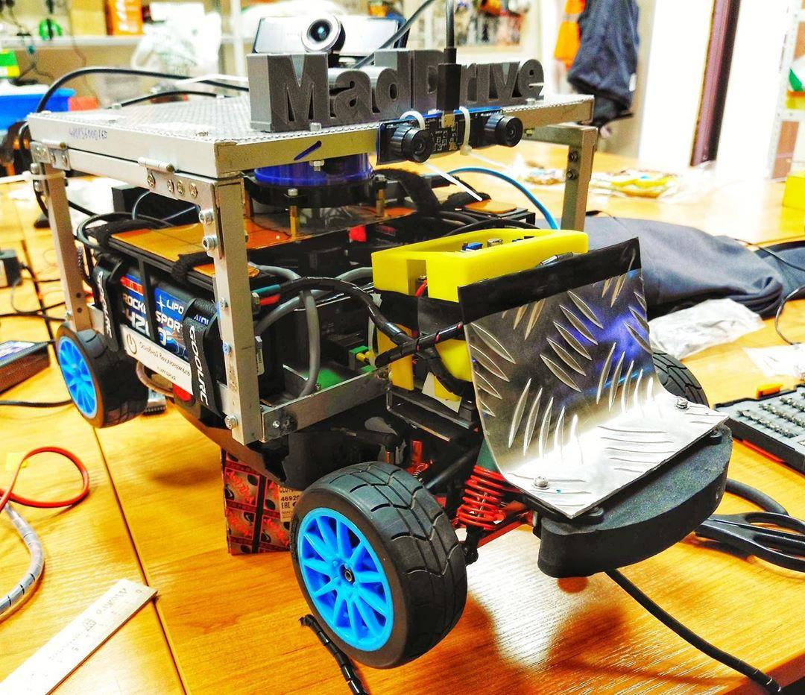
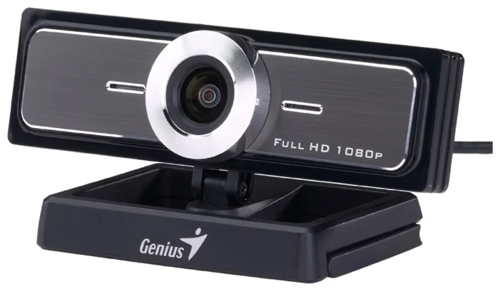
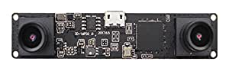
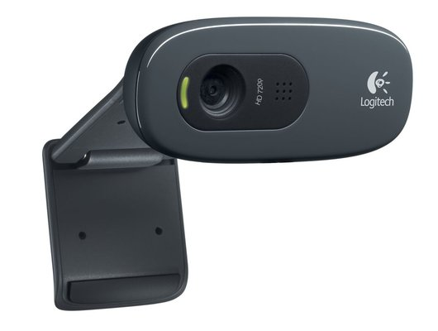
Описание верхнего уровня
Genius WideCam F100
ELP Dual Lens
Stereo Camera
Logitech C270
(опционально)

Slide 13
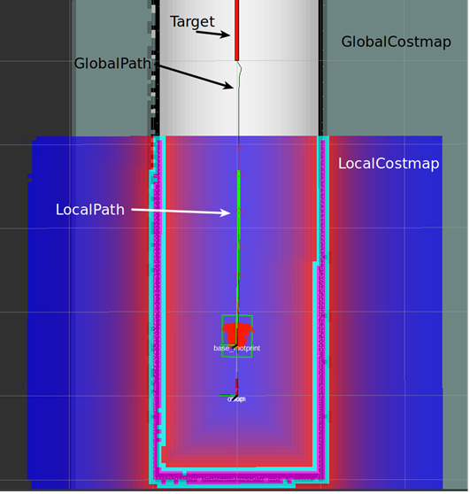
Система управления траекторией
Цель
MoveBase Package
WP Global Planner
Global CostMap
MapServer
Одометрия
TEB LocalPlanner
Local CostMap
Лидар
Задание для СУ робота

Slide 14

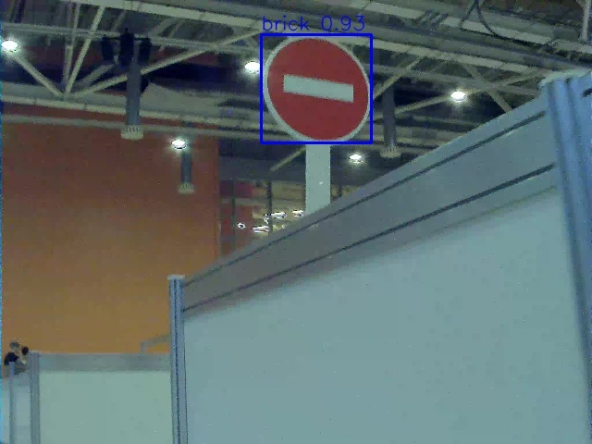


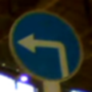

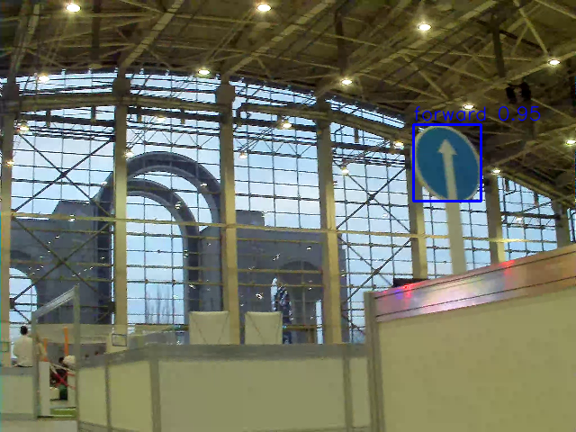

Распознавание знаков
RGB - HSV
Морфологические операторы
7 Inverted Residual Block
7 нейронов (Softmax)
...
Выделение замкнутых контуров
Локализация знака
...
...
...
...
База: MobileNetV2
16-24-24-32-32-32-64 слоев

Slide 15

Распознавание знаков
YOLO - you only look once
Блок классификации
7 нейронов (Softmax)
...
Локализация знака
...
...
...
...
16-24-24-32-32-32-64 слоев

Slide 16
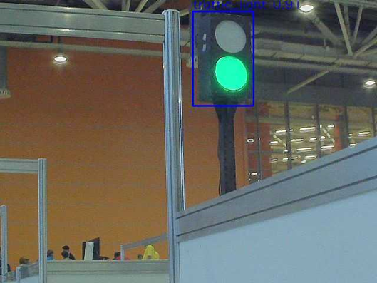
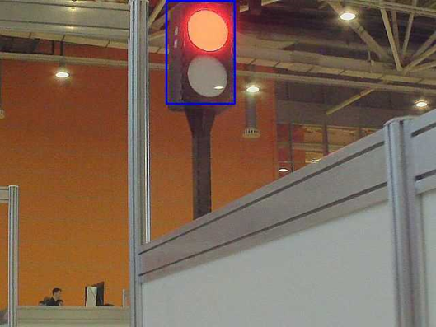
Распознавание светофора
YOLO
GREEN
Color Predictor
7 нейронов (Softmax)
...
...
...
RED

Slide 17
Спасибо за внимание!

